Slide 1
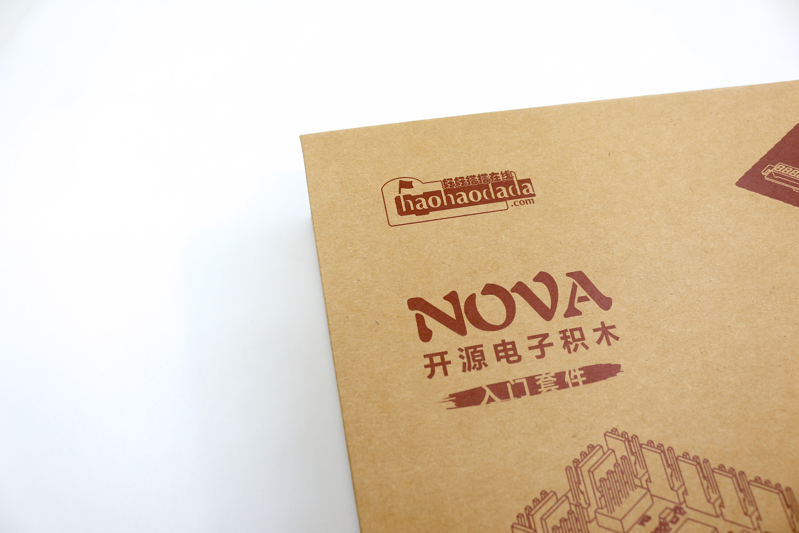

基于Scratch的Nova智能造物入门
模拟红绿灯

Slide 2
课程思路
一、情景描述
二、知识与概念
三、作品制作
四、拓展与思考

Slide 3



情境描述
生活中的红绿灯
学校门口、小区门口、商场门口，都常见红绿灯，不仅指引车辆通过，也控制人行，本节课学习LED灯，通过控制LED灯还原生活中的红绿灯场景。

Slide 4
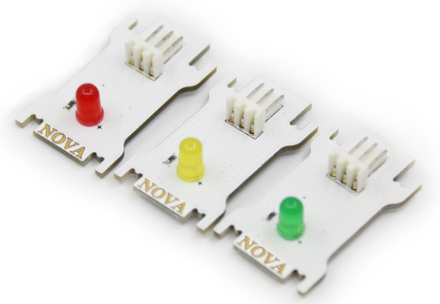
知识与概念
LED的中文名称叫做“发光二极管”，它是一种可以把电能转化成光能的电子元件。经常在电路以及仪器中作为指示灯使用，也可以用于显示文字或者数字，随着技术的发展，目前也广泛用于日常生活照明。
Nova套件中包含3个单色LED模块，可以分别发出红、黄、绿三种颜色的光线。

Slide 5
知识与概念
使用这个指令可以设置指定数字口的输出值。指令默认端口是数字口“S0”、输出值为“1”。通过单击下拉列表，可以选择S0-S3这4个数字端口、A0-A3这4个模拟端口；输出值可以设置为“1”或者“0”，也就是高电平或者低电平。

Slide 6
作品制作
制作一个模拟红绿灯智能装置，需要使用以下配件：
NOVA主控板
红色LED模块
黄色LED模块
绿色LED模块
三根白色连接线
在Nova中使用单色LED--模拟红绿灯

Slide 7
作品制作
搭建硬件、运行插件

Slide 8
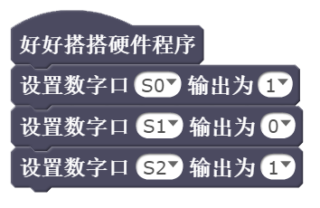
作品制作
记录红黄绿LED状态
请根据程序结果，将对应LED灯的亮灭情况记录
 | LED | 亮灭情况
1 | 红色LED | □亮 □灭
2 | 黄色LED | □亮 □灭
3 | 绿色LED | □亮 □灭

Slide 9
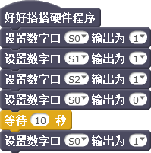
作品制作
控制红色LED亮灭

Slide 10
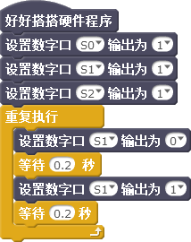
作品制作
控制黄色LED闪烁

Slide 11
拓展与思考
1、请你观察学校或者家附近十字路口红绿灯的变换情况，然后编写一个程序完整的模拟这个路口红绿灯的亮灭。
2、请与另外三组同学合作，用四套器材模仿一个十字路口红绿灯的变换。
我打算这么做：_______________________________________________________。
做的时候需要注意：_____________________________________。

Slide 12
谢谢观看

